Slide 1



Розширення лінійки паст та вітамінізованих таблеток

Slide 2
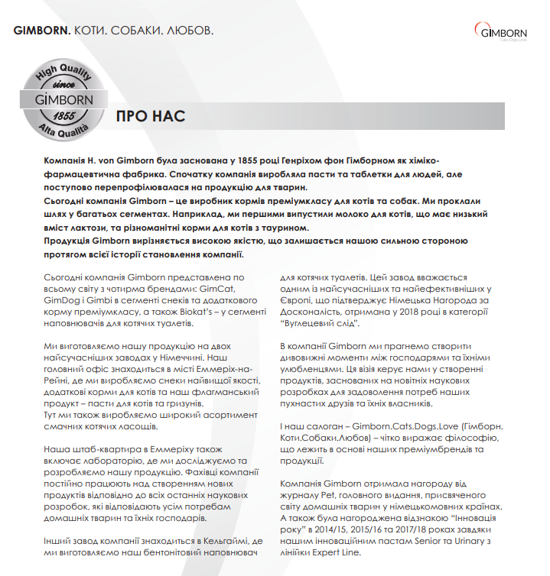



Slide 3


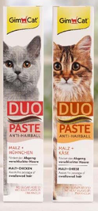
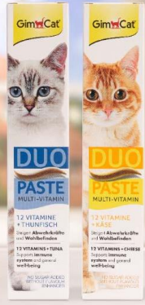

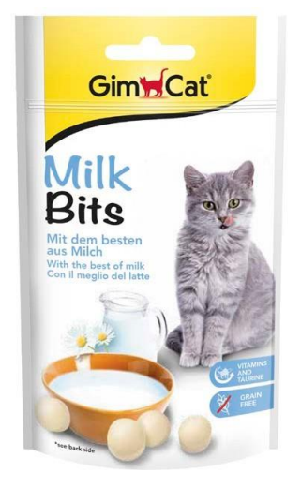
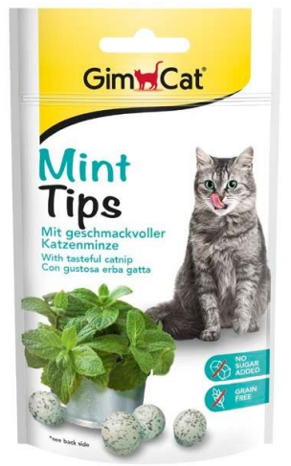
Асортимент новинки
Артикул | Найменування
G-401010 | Паста Gim Cat Cheese Biotin Paste для котів усіх порід cирна з біотином 100г
G-427201 | Паста Gim Cat DUO PASTE Anti-hairboll malt with chicken для котів з чутливим травленням усіх порід мальт та курка 50г
G-427218 | Паста Gim Cat DUO PASTE Anti-hairboll malt with cheese для котів з чутливим травленням усіх порід мальт та сир 50г
G-421841 | Паста Gim Cat DUO PASTE Multi-vitamin 12 vitamins with cheese для котів усіх порід 12 вітамінів та сир 50г
G-421858 | Паста Gim Cat DUO PASTE Multi-vitamin 12 vitamins with tuna для котів усіх порід 12 вітамінів та тунець 50г
Пасти
Артикул | Найменування
G-418735 | MilkBits 40 г витамин. лакомство с молоком
G-418742 | Cat-Mintips 40г витамин. лакомство с кошач. мятой
Таблетки серії Every day

Slide 4
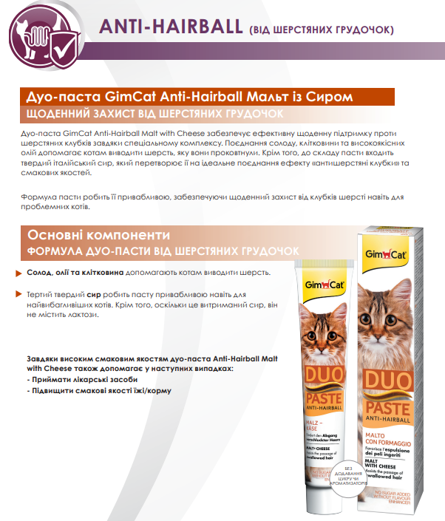


Асортимент
2 види:
Курка + солод
Сир + солод
Відмінна комбінація смаку і солоду, смачно і заспокійливо
Забезпечує природне виведення шерстяних грудочок і запобігає утворенню нових.
Так само корисні, як і Malt-Soft Paste Extra

Slide 5
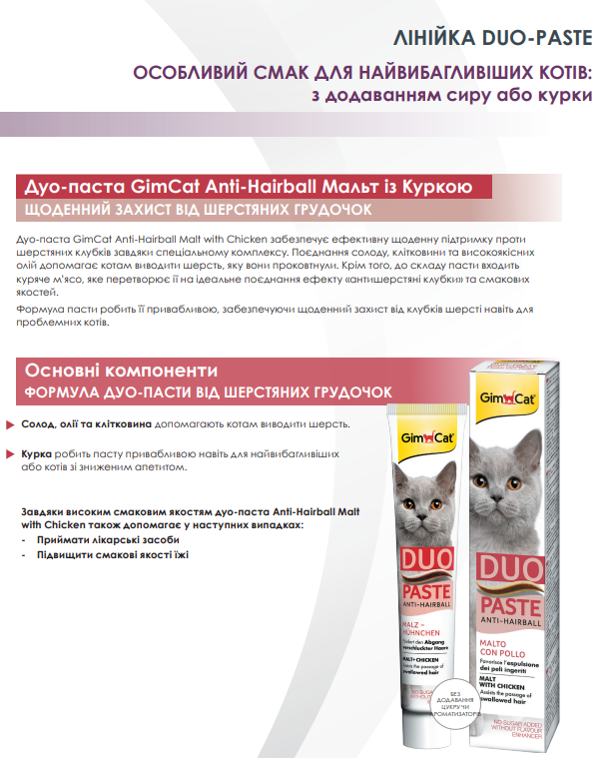

Slide 6
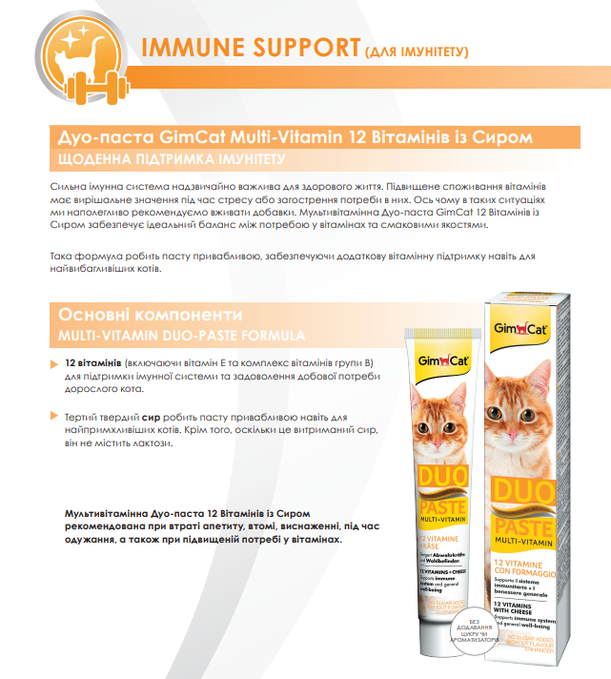


2 види:
Сир +12 вітамінів
Тунець +12 вітамінів
Ідеальна комбінація смаку і 12 вітамінів, смачно і задовільно
Підсилює імунну систему
Приємний смак забезпечує справжнє задоволення для Вашої кішки
Так само корисні, як і Multi-Vitamin Paste

Slide 7
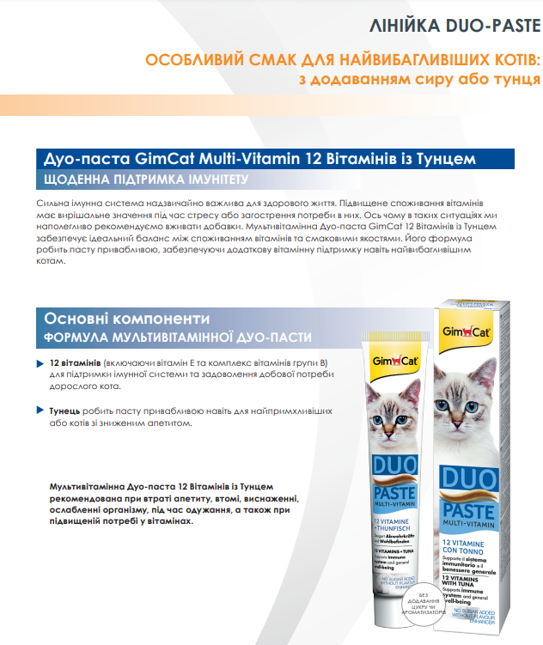
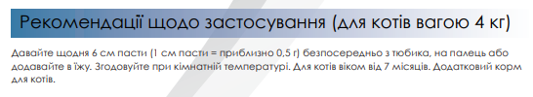

Slide 8
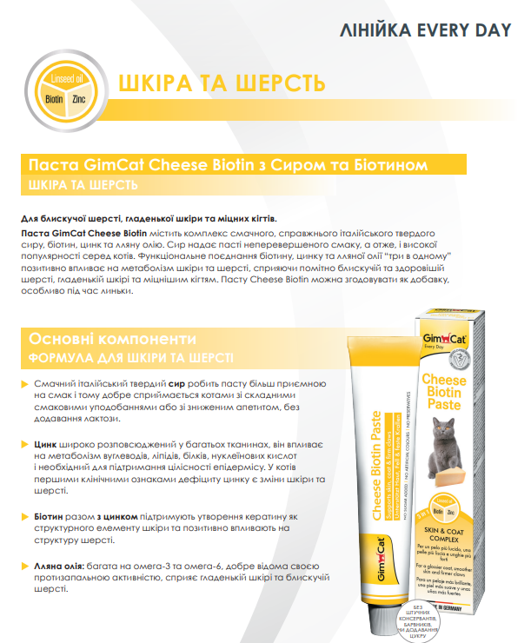

Асортимент
Унікальний комплекс SKIN & COAT COMPLEX* для блискучої шерсті, гладенької шкіри та міцніших кігтів
Позитивно впливає на метаболізм шкіри та шерсті
Підтримуюча добавка, особливо під час зміни шерсті
Комплекс 3-в-1 з біотину, лляної олії та цинку
Справжній твердий сир для неперевершеного смаку
*містять приблизно 20-30% відрекомендованої добової норми всіх основних12 вітамінів і речовин.
Завдяки цьому заводчик може запобігти будь-яким потенційні проблеми, пов'язані з нестачею вітамінівдефіцитом вітамінів.

Slide 9
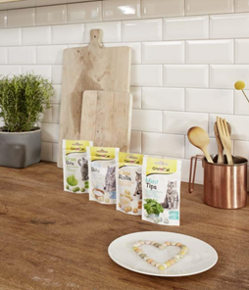
Асортимент
Смачні табси зі смачними інгредієнтами:
▪ Сир
▪ Трава
▪ Молоко
▪ Котяча м'ята
Високі смакові якості
Сприяє розвитку ігрового інстинкту кота завдяки круглій формі
Без цукру та без зернових рецепти
Milk Bits - смачні ласощі з молоком
Без додавання цукру
Беззернова формула
Без консервантів
Mint Tips - це смачні ласощі з ароматною котячої травою
Котяча м'ята корисна
Без цукру
Беззернова формула
Без консервантів

Slide 10
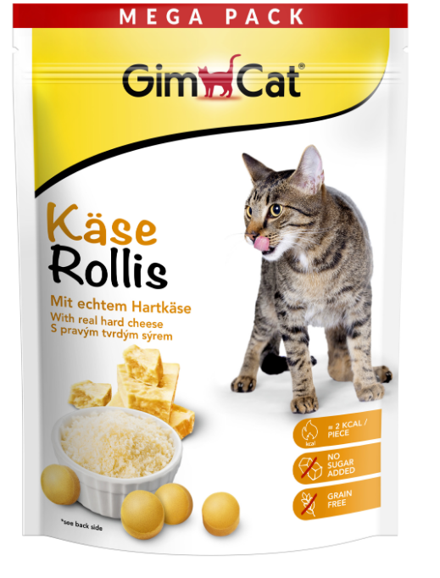
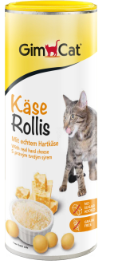
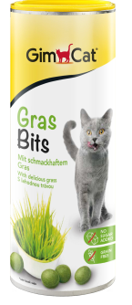
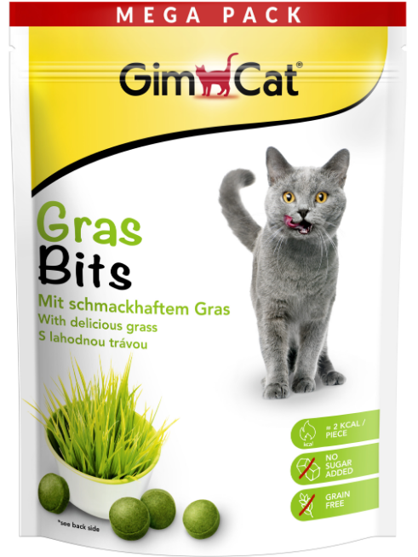
Старе пакування
Нове пакування пауч 425г
Зміна упаковки
G-419121/418674*****
Табл. сырные 850шт./425 г общеукрепл. комплекс витаминов д/котов
G-419510 Вітамінізовані таблетки Gim Cat Kase Rollis для котів усіх порід сирні кульки 425г пауч
G-427010/417080*****
GrasBits 710шт/425г витаминизиров. табл. с травой д/кошек
G-427270 Вітамінізовані таблетки Gim Cat Gras Bits для котів усіх порід трав'яні кульки 425г пауч

Slide 11
Ціноутворення
Артикул | Код 1С | ШК | Постачальник | Категорія 1го рівня | Категорія 2го рівня | Бренд | Найменування | ОПТ | РРЦ
G-419510 | 1111183837 | 4002064 419510 | GIMBORN | Ветеринарные препараты | Витамины и минералы | GimCat | Вітамінізовані таблетки Gim Cat Kase Rollis для котів усіх порід сирні кульки 425г пауч | 688 | 963
G-427270 | 1111183838 | 4002064 427270 | GIMBORN | Ветеринарные препараты | Витамины и минералы | GimCat | Вітамінізовані таблетки Gim Cat Gras Bits для котів усіх порід трав'яні кульки 425г пауч | 643 | 901
G-401010 | 1111183839 | 4002064 401010 | GIMBORN | Ветеринарные препараты | Витамины и минералы | GimCat | Паста Gim Cat Cheese Biotin Paste для котів усіх порід cирна з біотином 100г | 309 | 433
G-427201 | 1111183697 | 4002064 427201 | GIMBORN | Ветеринарные препараты | Витамины и минералы | GimCat | Паста Gim Cat DUO PASTE Anti-hairboll malt with chicken для котів з чутливим травленням усіх порід мальт та курка 50г | 197 | 276
G-427218 | 1111183698 | 4002064 427218 | GIMBORN | Ветеринарные препараты | Витамины и минералы | GimCat | Паста Gim Cat DUO PASTE Anti-hairboll malt with cheese для котів з чутливим травленням усіх порід мальт та сир 50г | 197 | 276
G-421841 | 1111183699 | 4002064 421841 | GIMBORN | Ветеринарные препараты | Витамины и минералы | GimCat | Паста Gim Cat DUO PASTE Multi-vitamin 12 vitamins with cheese для котів усіх порід 12 вітамінів та сир 50г | 207 | 290
G-421858 | 1111183700 | 4002064 421858 | GIMBORN | Ветеринарные препараты | Витамины и минералы | GimCat | Паста Gim Cat DUO PASTE Multi-vitamin 12 vitamins with tuna для котів усіх порід 12 вітамінів та тунець 50г | 207 | 290
G-418735 | 1111160187 | 4002064 418735 | GIMBORN | Ветеринарные препараты | Витамины и минералы | GimCat | MilkBits 40 г витамин. лакомство с молоком | 98 | 137
G-418742 | 1111159298 | 4002064921877/4002064418742 | GIMBORN | Ветеринарные препараты | Витамины и минералы | GimCat | Cat-Mintips 40г витамин. лакомство с кошач. мятой | 98 | 137

Slide 12

Дякуємо за увагу!

